Slide 1
模糊控制理论在
汽 车 中 的 应 用

Slide 2
一、概述
二、在汽车上的应用方面
三、举例说明在汽车空调当中的应用
四、简要介绍在其他方面的应用

Slide 3
一、概 述
１、什么叫模糊控制？
所谓模糊控制，就是对难以用已有规律描述的复杂系统，采用自然语言（如大、中、小）加以叙述，借助定性的、不精确的及模糊的条件语句来表达，
模糊控制是一种基于语言的一种智能控制

Slide 4
2、为什么采用模糊控制？
传统的自动控制其控制器的综合设计都要建立在被控对象准确的数学模型(即传递函数模型或状态空间模型)基础上，但是在实际中，很多系统的影响因素很多，油气混合过程、缸内燃烧过程等) ，很难找出精确的数学模型。这种情况下，模糊控制的诞生就显得意义重大。因为模糊控制不用建立数学模型不需要预先知道过程精确的数学模型。
要研制智能化的汽车，就离不开模糊控制技术
如汽车空调：人体舒适度的模糊性和空调复杂系统

Slide 5
3、工作原理
把由各种传感器测出的精确量转换成为适于模糊运算的模糊量,然后将这些量在模糊控制器中加以运算, 最后再将运算结果中的模糊量转换为精确量, 以便对各执行器进行具体的操作控制。
在模糊控制中, 存在着一个模糊量和精确量之间相互转化的问题

Slide 6

模糊控制原理图
s:系统的设定值。
x1、x2:模糊控制的输入(精确量)。
X1、X2:模糊量化处理后的模糊量。
U:经过模糊控制规则和近似推理后得出的模糊控制量。
u:经模糊判决后得到的控制量(精确量)。
y:对象的输出。

Slide 7
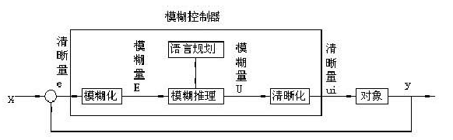
也可以表示成

Slide 8
工作步骤：
输入量模糊化
建立模糊规则
进行模糊推理
输出量反模糊

Slide 9
3、模糊控制的特点
①适用于不易获得精确数学模型的被控对象，
②是一种语言变量控制器。
③从属于智能控制的范畴。该系统尤其适于非线性，时变，滞后系统的控制。
④抗干扰能力强，响应速度快，并对系统参数的变化有较强的鲁棒性。

Slide 10
二、模糊控制在汽车的应用方面
1、ABS防抱死系统工况的多变及轮胎的非线性
2、汽车巡航系统外界负荷的扰动、汽车质量和传动系效率的不确 定性、被控对象的强非线性
3、汽车空调人体舒适感的模糊性和空调复杂结构
4、半主动悬架系统参数不稳定性
5、发动机

Slide 11
三、在汽车空调上的应用
对汽车空调系统的要求：
★技术性能和控制性能优良，满足人体舒适性的要求；
★节能
自动控制的应用是达到这两方面要求的一个重要途径。
经典控制理论：建立数学模型
现代控制理论：状态方程
空调器为典型的传质换热系统，结构和内部物理过程复杂，难以建立精确的数学模型。汽车空调由于工作条件多变，用传统的控制方法如:PID控制，难以获得较好的控制效果。
对于环境干扰，鲁棒性好，能够抑制非线性因素对控制器的影响

Slide 12
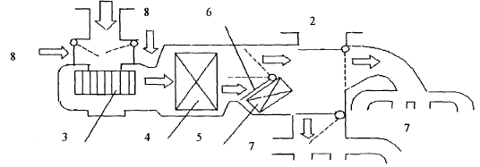
全空调型客车空调原理图
1、外进风;2出风口;3蒸发器风机:4蒸发器芯;5热水器芯:
6温度门:7、出风口:8车内进风

Slide 13
模糊控制是基于语言的控制
模糊语言集的组成： T（E）
T（E）={负大，负中，负小，零，正小，正中，正大}
用模糊语言变量E来描述偏差，用符号表示：
负大NB（Negative Big）、负中NM（Negative Medium）、
负小NS（Negative Small）、
零ZE （Zero）、 正小PS（Positive Small）、
正中PM（Positive Medium）、正大PB（Positive Big），
则：
T（E）= {NB，NM，NS，ZE，PS，PM，PB}

Slide 14

建立隶属函数：
各参数对相应子集的隶属函数分别由不同的函数族决定。参数的相应子集指该参数被人为地划分成的等级所构成的一组模糊集合。相应子集的多少，由控制精度决定。
例如，参数“温差”的相应子集可以是“正大，正小，负小，负大”，也可以是“正大，正中，正小，负小，负中，负大”，后者比前者模糊子集多，因而控制精度更高（在其它条件相同的情况下）。温度偏差x 的相应子集为：
正大： u(ⅹ)=1-1/（1+0.5X²） (X>0)
正中： u(ⅹ)=1/（1+（x-2）²）(X>0)
正小： u(ⅹ)=1/（1+(x-1)²） (X>0)
正很小：u(ⅹ)=1/（1+0.5X²） (X>0)
负很小：u(ⅹ)=1/（1+0.5X²） (X<0)
负小： u(ⅹ)=1/（1+(x+1)²） (X<0)
负中： u(ⅹ)=1/（1+(x+2)²） (X<0)
负大： u(ⅹ)=1-1/（1+0.5X²） (X<0)

Slide 15
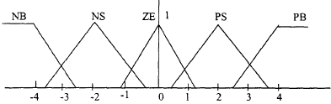
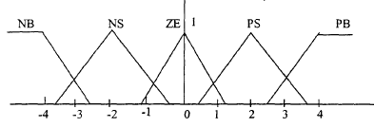
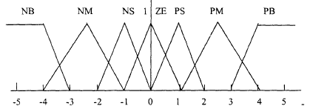
温度偏差E的隶属函数
温度变化率Eu的隶属函数
控制输出量U的隶属函数

Slide 16
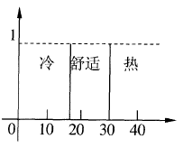
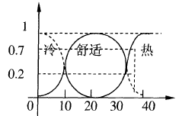
普通集合对温度的定义
模糊集合对温度的设定

Slide 17
★汽车空调模糊控制系统的控制执行器压缩机、蒸发器风机、电子膨胀阀
★控制目标:
压缩机能量调节机构控制其排量;
蒸发器风机控制车内的送风量;
电子膨胀阀控制压缩机吸入气体的过热 度。
执行器和控制量之间有交互的影响, 增加了控制的复杂性。

Slide 18
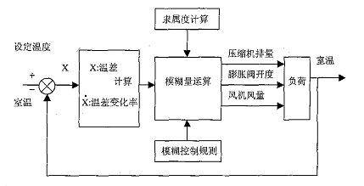
汽车空调模糊控制框图

Slide 19
模糊控制规则：（根据人工经验设定）
根据温差和温差变化率设定等级，推导压缩机排量、膨胀阀开度和风机转速的等级。
(1) 如果温差“正大”, 温差变化率“负很小”, 认为机器制冷力严重不足。运行状态设置为: 压缩机排量为“最大”, 膨胀阀开度为“最大”, 风机转速为“最大”。
(2) 如果温差“正中”, 温差变化率“正大”, 认为机器制冷力不足, 运行状态设置为: 压缩机排量为“大”, 膨胀阀开度为“大”, 风机转速为“大”。
(3) 如果温差“正小”, 温差变化率“正中”, 认为机器制冷力仍不足, 运行状态设置为: 压缩机排量为“中”, 膨胀阀开度为“中”, 风机转速为“中”。
. .
如果温差变化率相应子集数和温差相同, 均为8 个, 那么, 这种类型的规则应有64 条

Slide 20
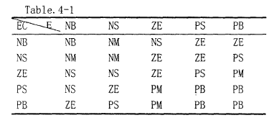
模糊控制规则表
建立模糊控制规则的基本思想:当误差大或较大时，选择控制量以尽快消除误差为主，而当误差较小时，选择控制量要注意防止超调，以系统的稳定性为主要出发点。
以误差为负大时，误差变化为负大为例，这时误差有增大的趋势，为尽快消除已有的负大误差并抑制误差变大，所以控制量取负大，即使风门开度达到最小，减少通过加热器的风量。

Slide 21




控制步骤：
⑴. 计算出温度差x，温差的变化率 ，x, 即为精确的控制输入。
⑵. 求出控制输入x、x 对相应子集的隶属度，把精确的控制输入转换成模糊量。
例如，x=1℃,x=0.1℃/min,则有：
x 对相应子集的隶属度为（按前述设定隶属函数）：
正大：u (x)=0.33
正中：u (x)=0.5
正小：u (x)=1
正很小：u (x)=0.67
其余子集：u (x)=0
同样地， 对相应子集隶属度亦可算出，例如：
正大：u ( )=0.1
正中：u ( )=0.8
正小：u ( )=0.9
正很小：u ( )=0.1
其余子集：u ( )=0

Slide 22
⑶. 模糊控制规则条件部分的隶属度。
例如，对前述设定的模糊控制规则⑴⑵、控制输入组y={x=1℃,x=0.1℃/min}对其条件部分的隶属度可求得：
对规则⑴的条件部分：u(y)=0
对规则⑵的条件部分：u (y)=0.1
对规则⑶的条件部分：u (y)=0.8
..

Slide 23
（4）利用模糊控制规则，推导控制输出的模糊量。由前一步骤计算的对规则条件部分的隶属度u（y）,可直接得出相应规则结论部分对相应子集的隶属度。
例如，对规则⑶，已知y 对条件部分的隶属度u （y）=0.8，那么，压缩机排量F 对“中等排量”隶属度u (F)=0.8，风机转速v，对“中等转速”隶属度u (v)=0.8，膨胀阀开度N 对“中等转速”隶属度u (N)=0.8。考虑所有有关的结论部分，即可得到控制输出对相应子集的隶属度。如压缩机排量F 对相应子集的隶属度为：
最大：u (F)=0
大：u (F)=0.1
中：u (F)=0.8
小：u (F)=0.7
最小：u (F)=0.1

Slide 24
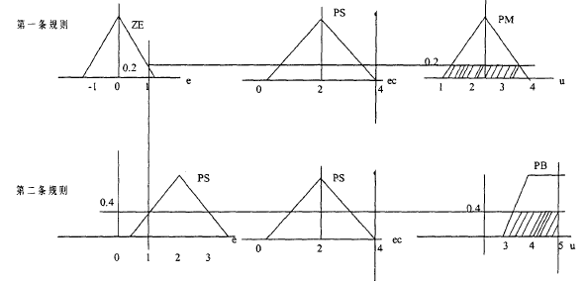
模糊量化为清晰量输出
模糊推理规则

Slide 25
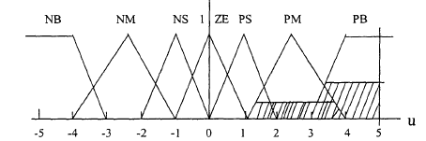
输出模糊量

Slide 26
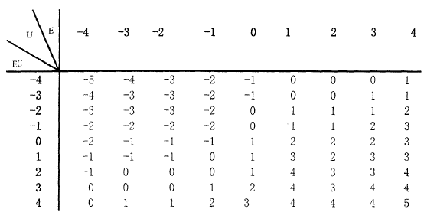
根据重心法原则
模糊控制器控制表

Slide 27
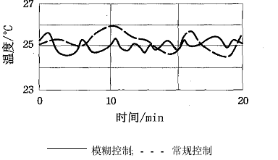
模糊控制与常规控制比较
模糊控制具有超调量小、稳差小的特点。一般汽车空调模糊控制可节能 15%～20%。

Slide 28
控制过程：
1、根据温度传感器和湿度传感器测定的温度湿度，以人体舒适感为基 础，对车厢温度进行模糊修正
2、根据设定温度和实测温度，用模糊控制原则推论控制输出
3、根据室外温度、乘车满员率对控制输出进行热负荷模糊修正。
4、根据车门启闭情况，对控制输出进行修正

Slide 29
结 论：
实行模糊控制要进行三个方面的工作:
精确量的模糊化,把语言变量的语言值化为某适当论域上的模糊子集;
模糊控制算法和设计,通过一组模糊条件语句构成模糊控制规则,并计算模糊控制规则决定的模糊关系;
输出信息的模糊判决,并完成由模糊量到精确量的转化

Slide 30
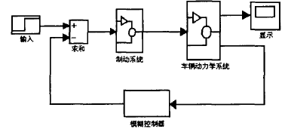
在ABS中的的应用
车辆工况的多变及轮胎的非线性导致传统PID控制中比例、微分、积分最佳参数匹配的困难,
模糊控制恰好适应了这种变工况非线性系统的控制,并具有鲁棒性强的优点
ABS 模 糊 控 制 模 型

Slide 31
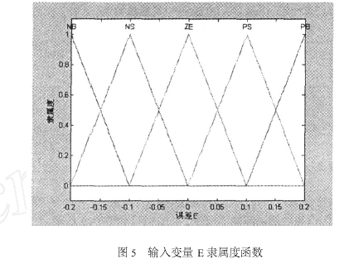
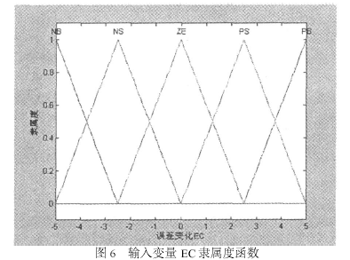
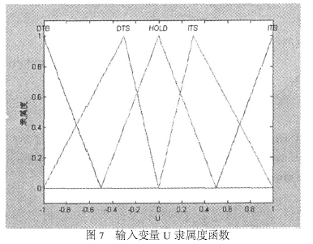
误差定义为E = S - S0 ，S0为期望滑移律点
误差的变化率定义为EC =( Ek - Ek - 1 ) / T
控制量U 为制动系统压力,它决定了制动力矩的大小,为输出量。

Slide 32
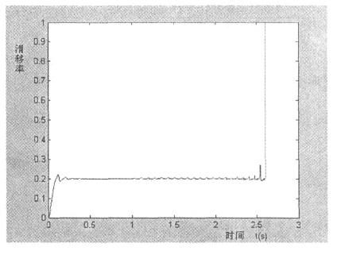
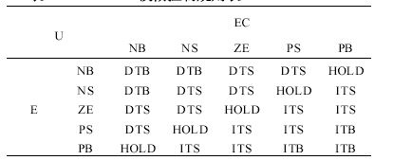
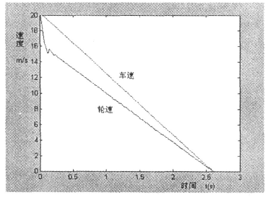
模糊控制规则
滑移率变化曲线
车轮与轮速关系曲线

Slide 33
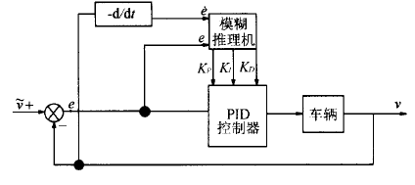
汽车巡航控制系统
在汽车的行驶过程中，由于外界负荷的扰动、汽车质量和传动系效率的不确定性、被控对象的强非线性等因素的影响，采用传统的PID控制方法难以保证在不同的条件下都取得令人满意的控制效果。
汽车巡航模糊自整定PID控制原理

Slide 34
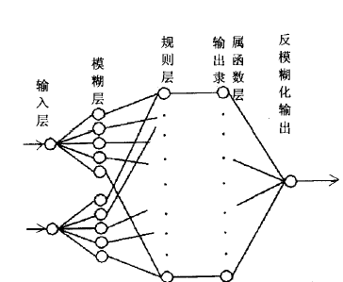
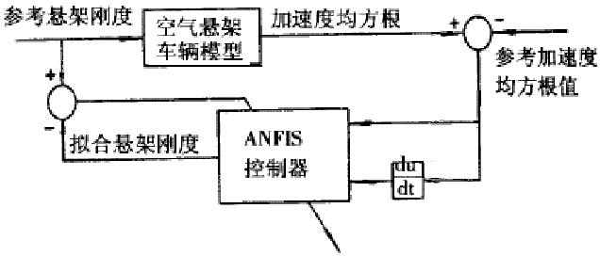
自适应模糊神经网络
在半自动悬架上应用

Slide 35
谢 谢 大 家

